Slide 1

TIẾNG VIỆT
LỚP 3A.
NĂM
ĐỌC: MÓN QUÀ ĐẶC BIỆT
( 4 TIẾT).

Slide 2




Thứ Tư ngày 14 tháng 11 năm 2024
Tiếng Việt
KHỞI ĐỘNG

Slide 3
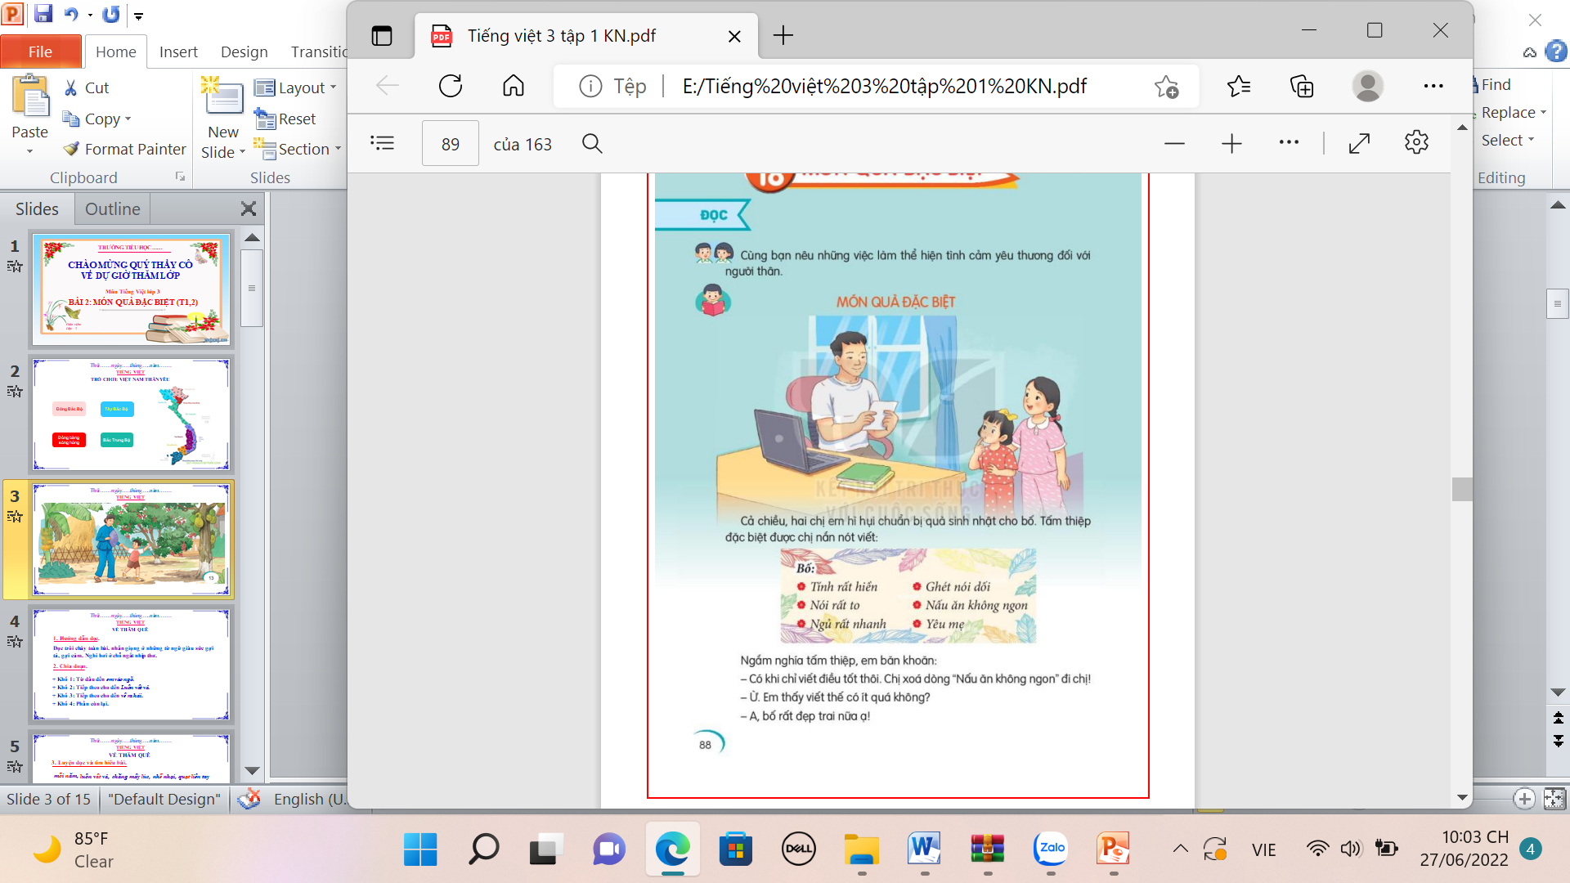
Thứ Tư ngày 14 tháng 11 năm 2024
Tiếng Việt
Đọc : Món quà đặc biệt.

Slide 4
Thứ Tư ngày 14 tháng 11 năm 2024
Tiếng Việt
Đọc : Món quà đặc biệt
I. Đọc văn bản
* Luyện đọc đúng từ ngữ khó:
- hì hụi, băn khoăn, ngạc nhiên, nắn nót, rơm rớm ,….
* Luyện đọc câu:
- Hai chị em/ hồi hộp nhìn bố.// Bố ngạc nhiên/ mở quà / đọc chăm chú. //
* Giải nghĩa từ:
- Hì hụi:
Gợi tả dáng vẻ làm một việc gì đó một cách khó nhọc, kiên nhẫn.
- Đăm chiêu:
Có vẻ mặt suy nghĩ, băn khoăn về một điều gì đó.
- Rơm rớm:
Ứa nước mắt như sắp khóc.

Slide 5


Thứ Tư ngày 14 tháng 11 năm 2024
Tiếng Việt
Đọc : Món quà đặc biệt
ĐỌC NHÓM
ĐỌC LẠI
CẢ BÀI
ĐỌC NỐI TIẾP TRƯỚC LỚP
Notes:
GV cùng hs nhớ lại nhân vật đồng hành Hà và Nam qua từng năm học
Tác giả bộ ppt Toán + TV2: Phan Thị Linh – Đà Nẵng
Sđt lh: 0916.604.268
+ Zalo: 0916.604.268
+ Facebook cá nhân: https://www.facebook.com/nhilinh.phan/
+ Nhóm chia sẻ tài liệu: https://www.facebook.com/groups/443096903751589
Hãy liên hệ chính chủ sản phẩm để được hỗ trợ và đồng hành trong suốt năm học nhé!

Slide 6
4. Bố đã làm gì để hai chị em cảm thấy rất vui?
Tiếng Việt
Đọc : Món quà đặc biệt
II. Tìm hiểu bài
1. Hai chị em đã viết gì trong tấm thiệp tặng bố?
- Tính rất hiền, nói rất to, ngủ rất nhanh, ghét nói dối, nấu ăn không ngon, yêu mẹ.
2. Từ nào dưới đây thể hiện cảm xúc của bố khi nhận quà của hai chị em?
a.băn khoăn b. đăm chiêu
c. hồi hộp d. ngạc nhiên
3. Vì sao bố rất vui khi nhận quà mà người chị lại rơm rớm nước mắt?
- Hai chị em muốn xóa dòng Bố nấu ăn không ngon, nhưng lại quên xóa.
- Bố đã cảm ơn hai chị em vì món quà với bố là đặc biệt. Bố rất yêu hai chị em.
5. Em thích nhất chi tiết nào trong câu chuyện trên? Vì sao?
- Em thích nhất chi tiết bố nói với hai chị em là bố rất yêu các con và em cũng muốn được như vậy.

Slide 7




Thứ Tư ngày 14 tháng 11 năm 2024
Tiếng Việt
Đọc : Món quà đặc biệt.
II. Tìm hiểu bài
ĐỌC LẠI BÀI
* Nội dung bài nói gì?
*Nội dung: Bài văn thể hiện sự nhận biết được tình cảm của con cái dành cho cha mẹ và ngược lại. Hiểu được điều tác giả muốn nói qua câu chuyện: Tình cảm yêu thương của những người thân trong gia đình là rất quý giá.

Slide 8




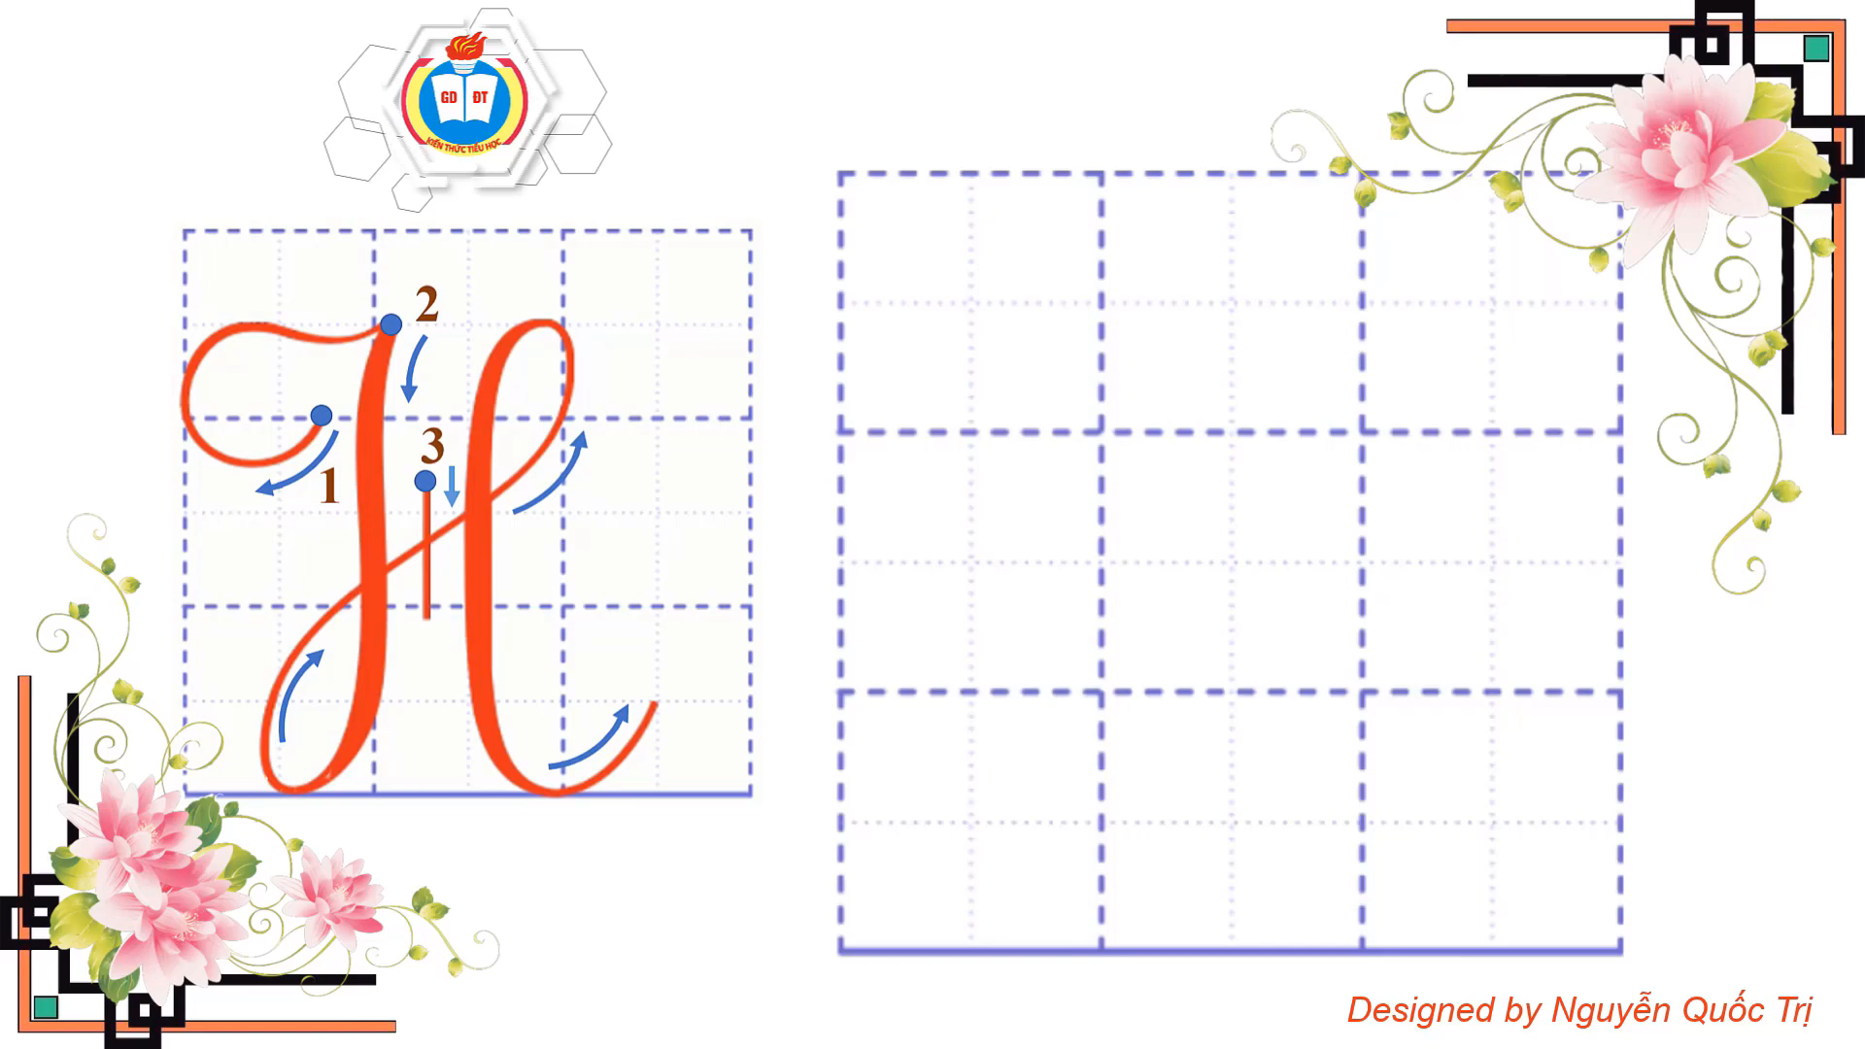

Thứ Tư ngày 14 tháng 11 năm 2024
Tiếng Việt
Đọc : Món quà đặc biệt
III. Ôn chữ viết hoa : G, H

Slide 9
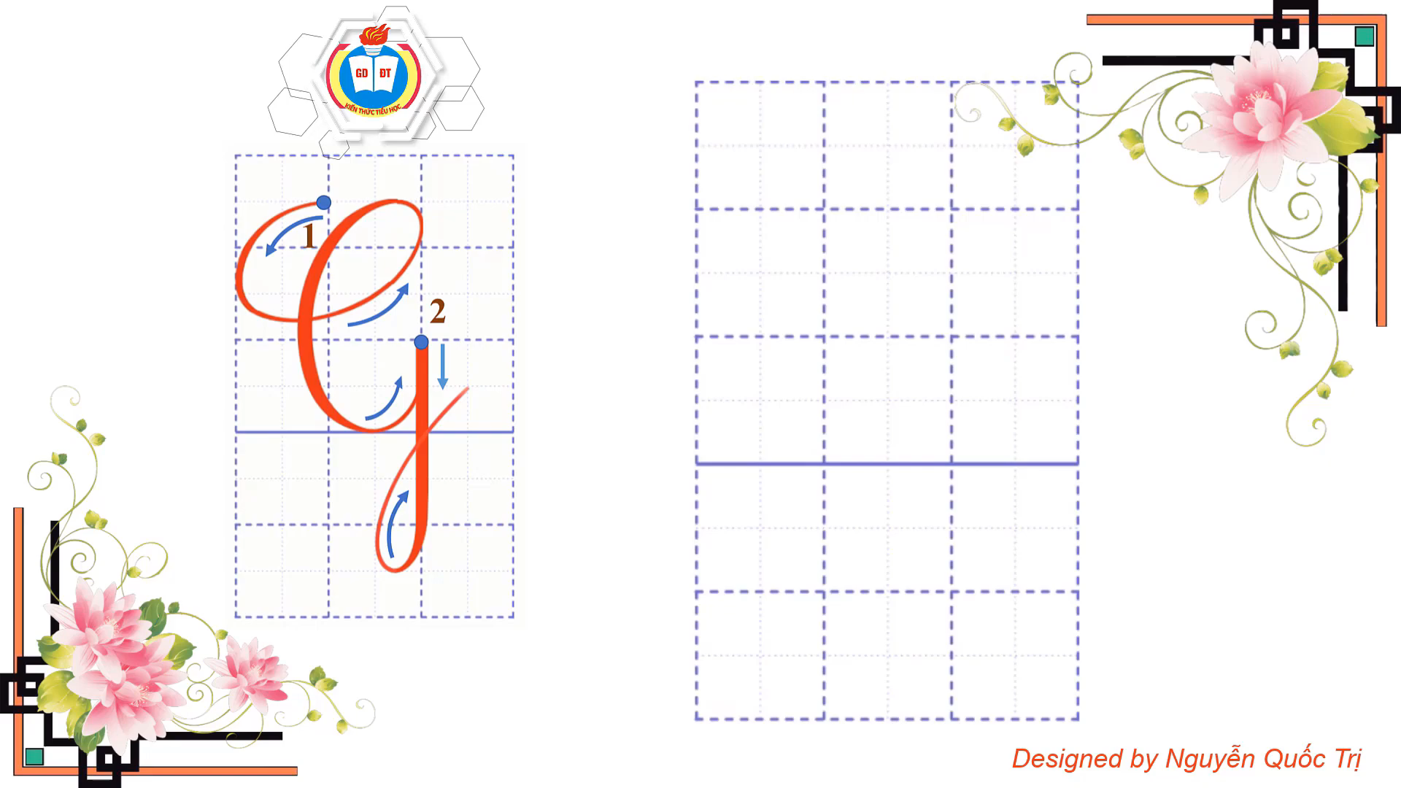
Thứ Tư ngày 14 tháng 11 năm 2024
Tiếng Việt
Đọc : Món quà đặc biệt
III. Ôn chữ viết hoa : G, H

Slide 10
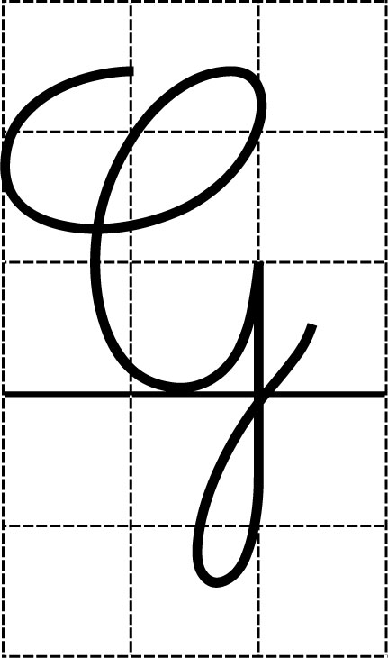
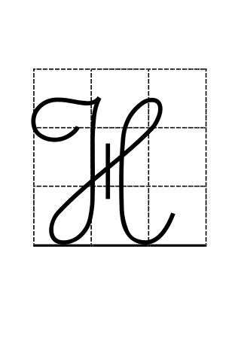

Thứ Tư ngày 14 tháng 11 năm 2024
Tiếng Việt
Đọc : Món quà đặc biệt.
III. Ôn chữ viết hoa : G, H
VIẾT BẢNG
VIẾT VỞ
TẬP VIẾT

Slide 11


Viết câu ứng dụng vào vở
Kìa Hà Giang đó sương giăng trắng
Hoa gạo bừng lên, sông hiện ςa

Slide 12

CHÀO CÁC EM!
Notes:
12

Slide 13
TIẾNG VIỆT
LỚP 3.
NĂM
TỪ CHỈ ĐẶC ĐIỂM
CÂU KHIẾN.

Slide 14

Khởi động
N
H
A
N
H
A
I
Ơ
H
N

Slide 15
CÂU HỎI 1: Đoán tên đồ vật
Đồ vật đó thường nhắc tôi thức dậy vào mỗi buổi sáng.
Đó là đồng hồ báo thức.

Slide 16
CÂU HỎI 2:
Đồ vật này thường đặt ở phòng bếp, chứa được nhiều thức ăn và nước uống, giúp bảo quản thức ăn.
Đó là chiếc tủ lạnh

Slide 17
CÂU HỎI 3:
Đó là đồ vật mà ta mang theo mỗi khi đến trường, dùng để đựng sách vở, bút thước.
Đó là chiếc cặp sách

Slide 18
CÂU HỎI 4:
Đó là đồ vật dùng để xem tin tức, phim, các kênh giải trí, thường đặt ở phòng khách.
Đó là chiếc ti vi

Slide 19
CÂU HỎI 5:
Đó là đồ vật dùng để vẽ tranh, vỏ là gỗ, ruột là lõi màu đen bằng than, mỗi lần sử dụng đều phải gọt.
Đó là chiếc bút chì....

Slide 20
Thứ Năm ngày 14 tháng 11 năm 2024
Tiếng Việt
Từ chỉ đặc điểm. Câu khiến.
Bài 1. Tìm từ chỉ đặc điểm có trong đoạn thơ dưới đây:
Có một giờ Văn như thế
Lớp em im phắc lặng nghe
Bài “Mẹ vắng nhà ngày bão”
Cô giảng miệt mài say mê.
Ai cũng nghĩ đến mẹ mình
Dịu dàng, đảm đang, tần tảo
Ai cũng thương thương bố mình
Vụng về chăm con ngày bão.
(Nguyễn Thị Mai)
- Từ chỉ đặc điểm:
dịu dàng, đảm đang, tần tảo, vụng về.
+ Giải thích từ (đảm đang tảo tần là: thường nói về người phụ nữ làm lụng vất vả chăm lo cho gia đình )
- Vụng về : vụng (nghĩa trong bài: không thạo, không quen làm ....).

Slide 21
Thứ năm ngày 14 tháng 11 năm 2024
Tiếng Việt
Luyện tập:
Từ chỉ đặc điểm. Câu khiến.
Bài 2. Ghép mỗi câu sau với kiểu câu thích hợp.
- Chị xóa dòng “Nấu ăn không ngon” đi chị!
- A, bố rất đẹp trai nữa ạ!
- Chị cắm cúi viết thêm vào tấm thiệp.
Câu kể
Câu cảm
Câu khiến
Câu | Kiểu câu
- Chị xóa dòng “Nấu ăn không ngon” đi chị!
Câu khiến
- A, bố rất đẹp trai nữa ạ!
Câu cảm
- Chị cắm cúi viết thêm vào tấm thiệp.
Câu kể

Slide 22
Thứ năm ngày 14 tháng 11 năm 2024
Tiếng Việt
Luyện tập:
Từ chỉ đặc điểm. Câu khiến.
Bài 3. Nêu dấu hiệu nhận biết câu khiến.
Câu khiến: - Chị xóa dòng “Nấu ăn không ngon”, đi chị !
- Trong câu có từ đi, cuối câu có dấu chấm tham ( ! ), câu dùng để nêu yêu cầu, đề nghị, mong muốn.)

Slide 23
Thứ năm ngày 14 tháng 11 năm 2024
Tiếng Việt
Luyện tập:
Từ chỉ đặc điểm. Câu khiến.
Bài 4. Sử dụng các từ hãy, đứng, chớ, đi, thôi, nào, nhé để đặt câu khiến trong mỗi tình huống dưới đây:
Câu hỏi | Câu trả lời
a. Nhờ người thân hướng dẫn làm bưu thiếp.
b. Muốn các em nhỏ trật tự để xem phim
c. Muốn bố mẹ cho về thăm quê
d. Muốn bố mua cho cuốn truyện mình thích
- Chị hướng dẫn em làm bưu thiếp đi!
- Phim đang chiếu, các em hãy trật tự đi nào!
- Mẹ ơi, mẹ cho con về thăm quê đi!
- Bố mua cho con cuốn Truyện cổ tích Việt Nam bố nhé!

Slide 24
CHÀO CÁC EM!
Notes:
24

Slide 25
TIẾNG VIỆT
LỚP 3.
NĂM
VIẾT ĐOẠN VĂN
TẢ NGÔI NHÀ CỦA MÌNH.

Slide 26
Thứ Sáu ngày 15 tháng 11 năm 2024
Tiếng Việt
TRÒ CHƠI DÂN GIAN EM THÍCH
KHỞI ĐỘNG

Slide 27
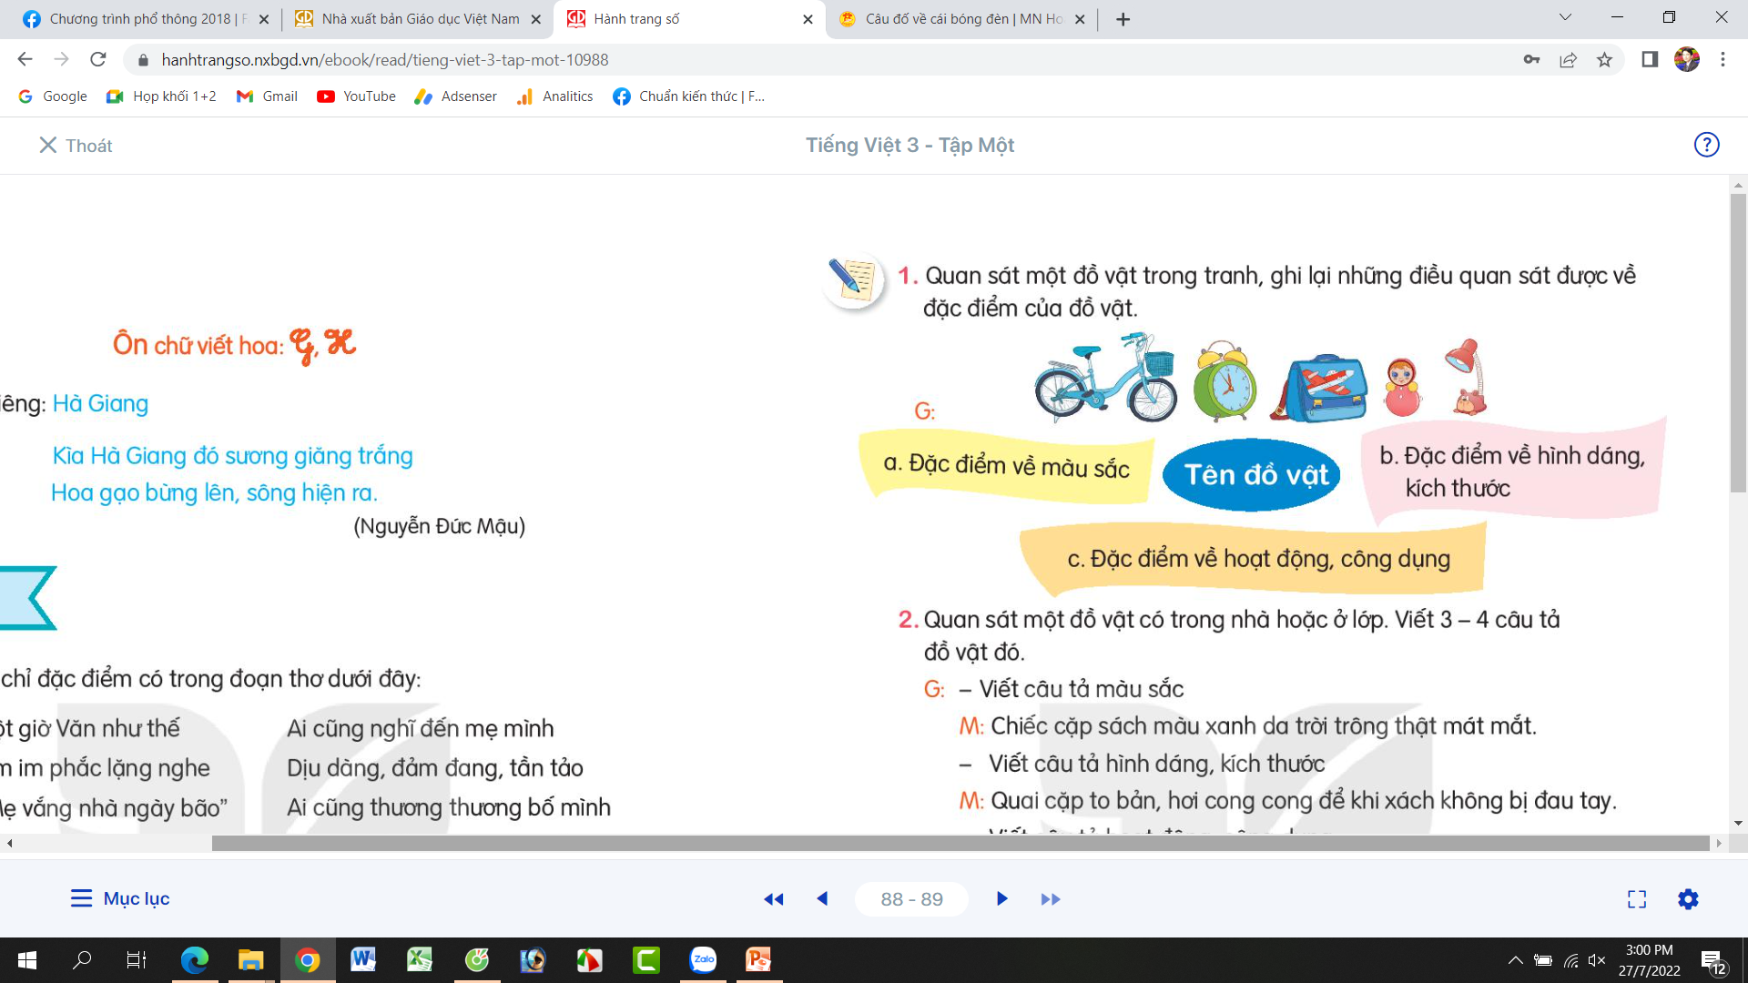
Thứ Sáu ngày 15 tháng 11 năm 2024
Tiếng Việt
Viết đoạn văn tả ngôi nhà của mình.
* Bài 1. Quan sát một đồ vật trong tranh, ghi lại những điều quan sát được về đặc điểm của đồ vật.

Slide 28
Thứ Sáu ngày 15 tháng 11 năm 2024
Tiếng Việt
Viết đoạn văn tả ngôi nhà của mình.
* Bài 1. Quan sát một đồ vật trong tranh, ghi lại những điều quan sát được về đặc điểm của đồ vật.
Tên đồ vật | Đặc điểm về màu sắc | Đặc điểm hình dạng kích thước | Đặc điểm về hoạt động, công dụng
Xe đạp
Đồng hồ
Cặp
Đèn
Màu xanh da lơ
Vừa tầm với lứa tuổi HS
Đạp nhẹ nhàng
Màu xanh lá chuối
Đồng hồ hình tròn
Giúp em xem thời gian
Mỗi khi mở khóa tiến kêu lách cách rất vui.
Màu xanh da trời
Quai cặp to bản
Chụp đèn giúp tập trung ánh sáng
Chụp màu đỏ
Chụp đèn hình tròn

Slide 29
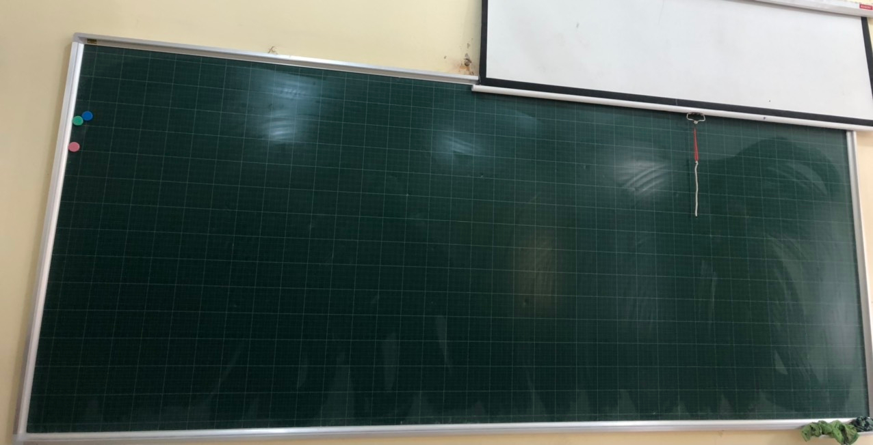
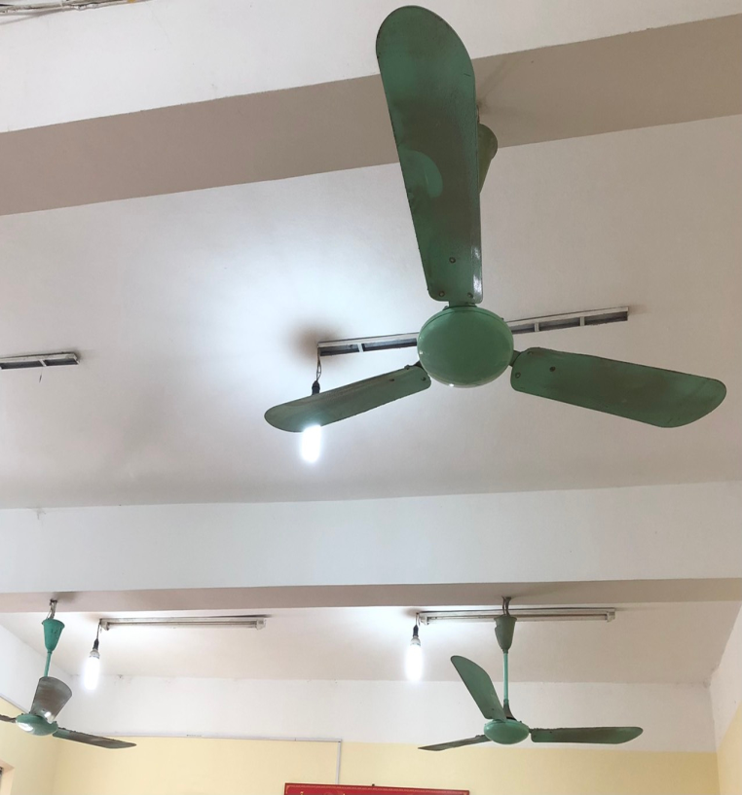
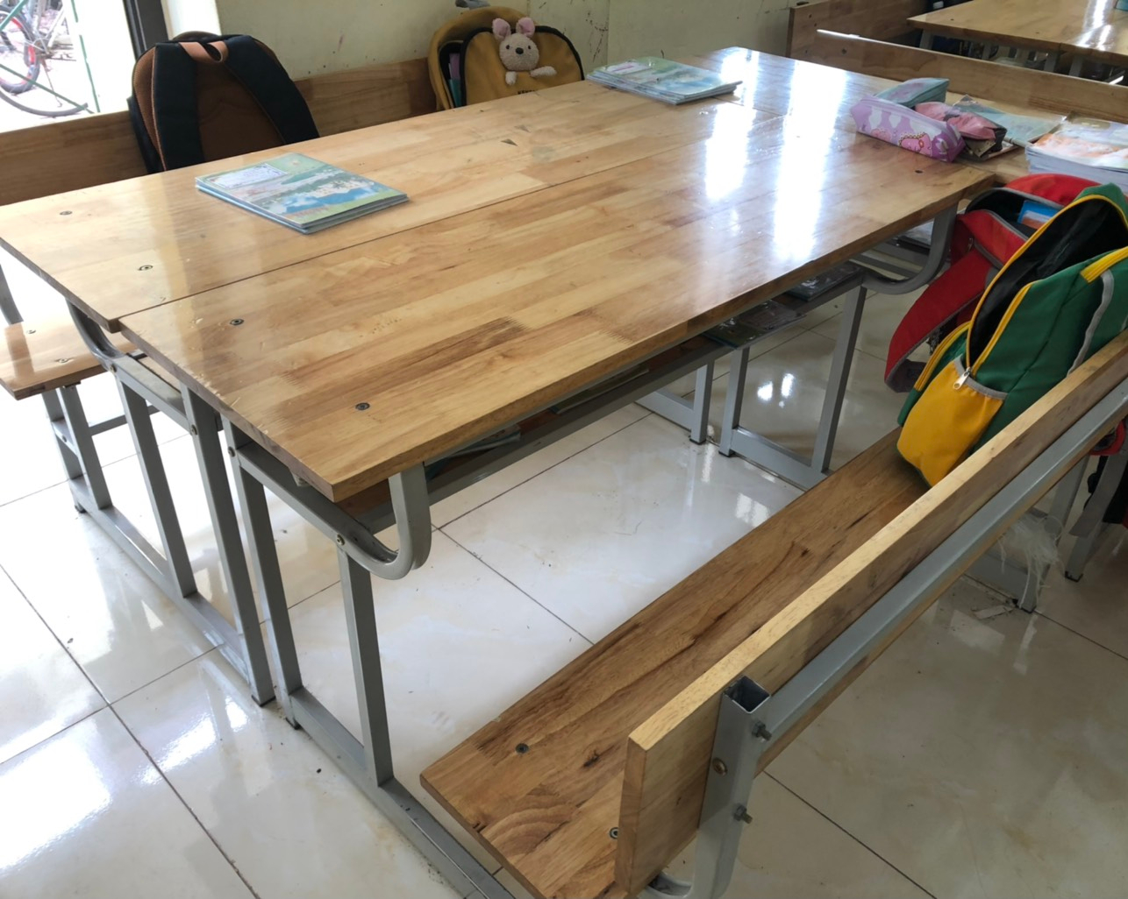
Thứ Sáu ngày 15 tháng 11 năm 2024
Tiếng Việt
Viết đoạn văn tả ngôi nhà của mình.
2. Quan sát một đồ vật có trong nhà hoặc ở lớp.Viết 3 – 4 câu tả đồ vật đó.
- Kể tên các đồ vật có trong lớp ?
* Trong lớp:cặp sách, hộp bút, bàn, ghế, bảng, quạt điện, bóng điện, …

Slide 30
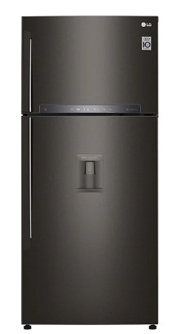
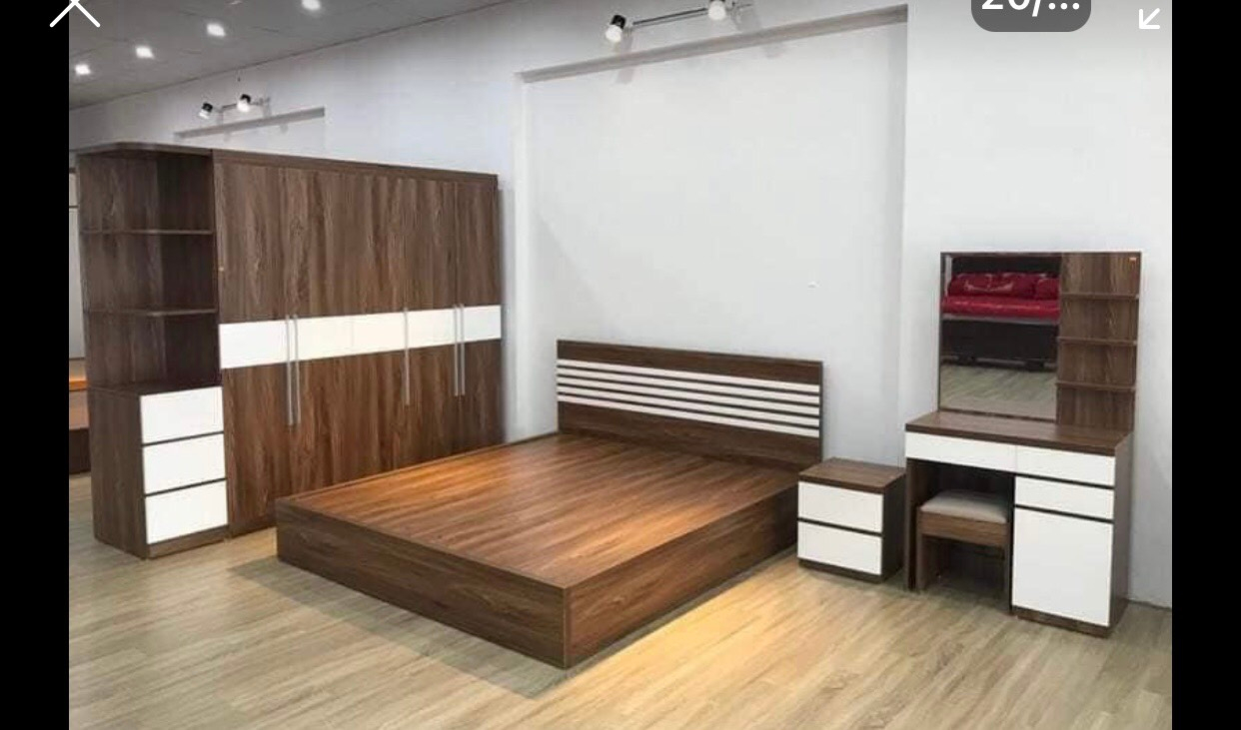
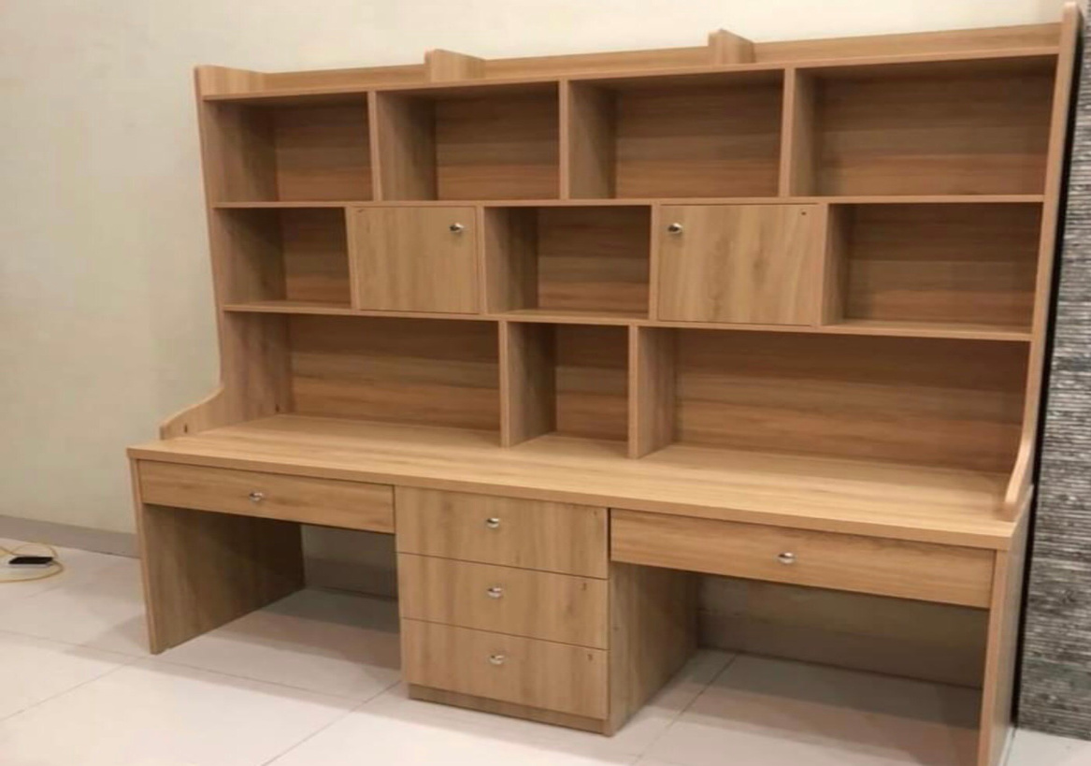
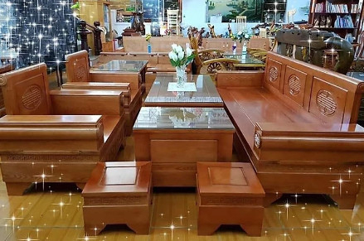
Thứ Sáu ngày 15 tháng 11 năm 2024
Tiếng Việt
Viết đoạn văn tả ngôi nhà của mình.
2. Quan sát một đồ vật có trong nhà hoặc ở lớp.Viết 3 – 4 câu tả đồ vật đó.
* Kể tên các đồ vật có ở nhà ?
- Ở nhà: Ti vi, tủ lạnh, bàn ghế, giường, tủ, xe máy, ô tô, …

Slide 31
Thứ Sáu ngày 15 tháng 11 năm 2024
Tiếng Việt
Viết đoạn văn tả ngôi nhà của mình.
2. Quan sát một đồ vật có trong nhà hoặc ở lớp. Viết 3 – 4 câu tả đồ vật đó.
- Viết câu tả màu sắc:
M: Chiếc cặp sách màu xanh da trời trông thật mát mắt.
- Viết câu tả hình dáng, kích thước:
M: Quai cặp to bản, hơi cong cong để khi xách không bị đau tay.
- Viết câu tả hoạt động, công dụng:
M: Mỗi khi đóng, mở nắp cặp, tiếng “tách tách” của ổ khoá nghe thật vui tai.
? Khi viết đoạn văn, muốn đoạn văn hay, sinh động em cần chú ý gì?
* Lưu ý : Khi viết đoạn văn, cần viết câu đủ ý, dùng từ gợi tả, gợi cảm. Các câu cần có sự liên kết. Sử dụng dấu câu phù hợp.

Slide 32
Thứ Sáu ngày 15 tháng 11 năm 2024
Tiếng Việt
Viết đoạn văn tả ngôi nhà của mình.
* Bài 2. Quan sát một đồ vật có trong nhà hoặc ở lớp. Viết 3 - 4 câu tả đồ vật đó.
Viết một câu tả màu sắc | Viết một câu tả hình dáng, kích thước | Viết một câu tả hoạt động, công dụng
Chiếc đèn bàn của em có màu đỏ tươi. Đế đèn hình tròn, màu đỏ.
Chụp đèn cao tầm hai gang tay, thân đèn có thể bẻ cong hoặc duỗi thẳng.
Mỗi khi bật đèn, tiếng công tắc vừa kêu “tách” là ánh sáng phát ngay, sáng cả một góc nhà.
* Chiếc đèn bàn của em có chụp đèn màu đỏ tươi. Đế đèn hình tròn, màu đỏ. Đèn được trang trí một chú mèo với hai cái tai xinh xắn, dựng đứng. Chụp đèn cao tầm hai gang tay, thân đèn có thể bẻ cong hoặc duỗi thẳng. Mỗi khi bật đèn, tiếng công tắc vừa kêu “tách” là ánh sáng phát ngay, sáng cả một góc nhà.

Slide 33
CHÀO CÁC EM!
Notes:
33

